Slide 1


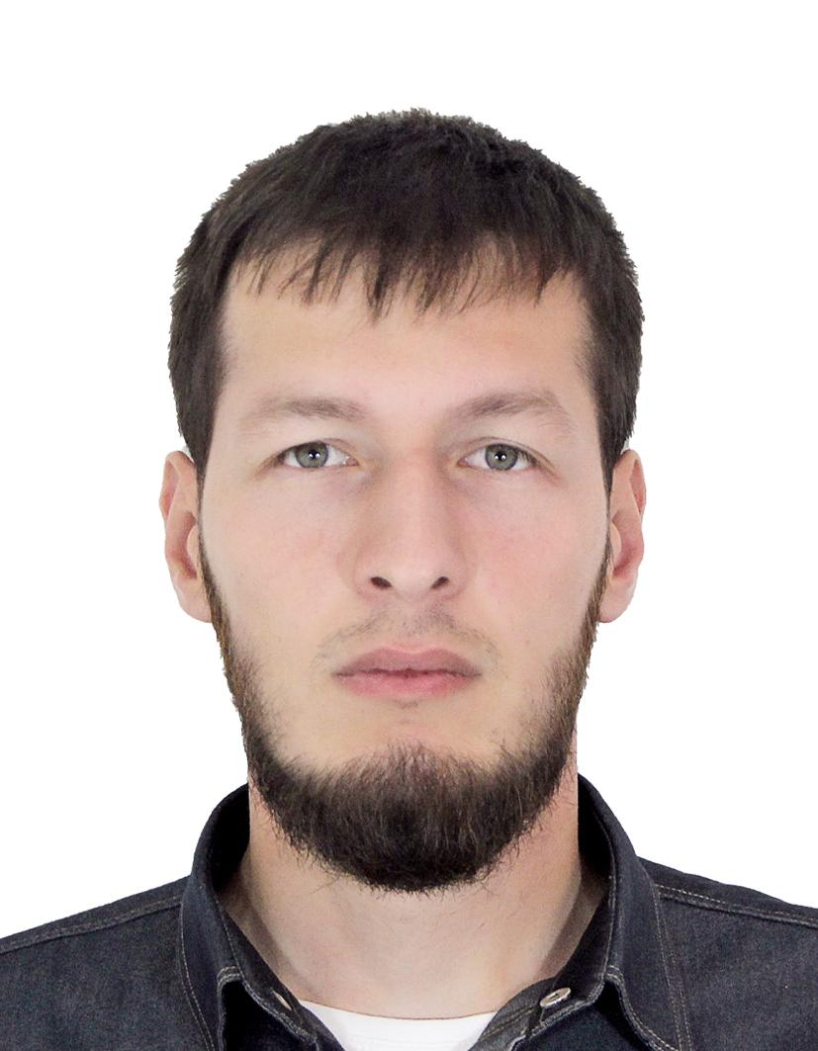
ФГБОУ ВО
«Чеченский государственный университет им. А.А. Кадырова»
Агротехнологический институт
Портфолио магистранта
ФИО: Магомадов Сулим Андиевич
Форма обучения: Очная
Направление подготовки: 35.04.04 Агрономия
Профиль: Интенсивное плодоводство и виноградарство

Slide 2




Приказы
О зачислении № 280/03-22 от 25.08.2025
Переводной
Переводной
Переводной
Переводной

Slide 3
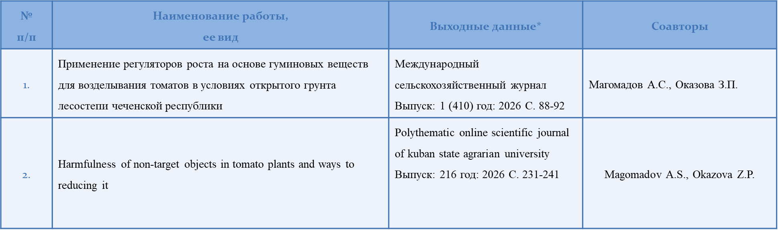
ПУБЛИКАЦИИ В НАУЧНЫХ ИЗДАНИЯХ, НАУЧНЫЕ СТАТЬИ
Научные труды, участие в конференциях, научные статьи за период обучения

Slide 4
РЕЗУЛЬТАТЫ ПРОМЕЖУТОЧНОЙ АТТЕСТАЦИИ
Оценки, полученные на экзаменах и зачетах
№ п/п | Наименование дисциплины | Оценка
1 семестр
1. | Инструментальные методы исследований | Отлично
2. | Методика опытов в садоводстве | Отлично
3. | Иностранный язык | Зачтено
4. | Математическое моделирование в биологии | Зачтено
5. | Компьютерные процессы ландшафтного проектирования | Зачтено
6. | Новейшие технологии садового-паркового и ландшафтного строительства | Зачтено

Slide 5

РЕЗУЛЬТАТЫ ПРОМЕЖУТОЧНОЙ АТТЕСТАЦИИ
Оценки, полученные на экзаменах и зачетах
№ п/п | Наименование дисциплины | Оценка
 | 2 семестр
1. | Иностранный язык | Отлично
2. | Инновационные технологии в агрономии | Зачтено
3. | Проблемы агроэкологии и адаптивности сортов в современном садоводстве | Зачтено
4. | История и методика научной агрономии | Зачтено
5. | Сельскохозяйственная биотехнология | Зачтено

Slide 6
РЕЗУЛЬТАТЫ ПРОМЕЖУТОЧНОЙ АТТЕСТАЦИИ
Оценки, полученные на экзаменах и зачетах
№ п/п | Наименование дисциплины | Оценка
 | 3 семестр
1.
2.
3
4

Slide 7
РЕЗУЛЬТАТЫ ПРОМЕЖУТОЧНОЙ АТТЕСТАЦИИ
Оценки, полученные на экзаменах и зачетах
№ п/п | Наименование дисциплины | Оценка
 | 4 семестр
1.
2.
3.
4.
5.

Slide 8
ВЫПОЛНЕННЫЕ КУРСОВЫЕ РАБОТЫ (ПРОЕКТЫ) ПРИ НАЛИЧИИ
Наименование дисциплины | Наименование курсовой работы (проекта) | Оценка
1.
2.
3.
4

Slide 9
Участие в общественно-значимых мероприятиях международного уровня
1. Участие во II Международном учебно-исследовательском конкурсе (Сертификат)
2. Номинация «Сельскохозяйственные науки» во 2 Международном учебно-исследовательском конкурсе (Диплом 2 степени)

Slide 10
Участие в общественно-значимых мероприятиях всероссийского уровня

Slide 11
Участие в общественно-значимых мероприятиях республиканского уровня
1. Всероссийская научно-практическая конференция «Развитие современных научных исследований в области сельского хозяйства» В рамках программы стратегического академического лидерства «Приоритет 2023»
2. Всероссийская научно-практическая конференция «проблемы, перспективы и инновации в агропромышленном комплексе» в целях реализации программы развития ФГБОУ ВО «Чеченский государственный университет им. А.А. Кадырова»
3. Круглый стол на тему: Перспективы роботизации в сельском хозяйстве
4. Круглый стол на тему: Кейс – технологии в преподавании сельскохозяйственных дисциплин
5. Круглый стол на тему: Устойчивое развитие цифровизации в сельском хозяйстве

Slide 12
Магистр прошел обучение по программе ДПО
Прошел обучение по программе «Устойчивое сельское хозяйство как инновационный подход к управлению агроэкосистемами» в Центре ДПО Аграрно-технологического института РУДН Регистрационный номер сертификата 22550

Slide 13
УЧАСТИЕ В НАУЧНО-ПРАКТИЧЕСКИХ КОНФЕРЕНЦИЯХ
Основные тезисы работы были представлены на
научно-практических конференциях:
* - Оформляются в соответствии с ГОСТ 7.1-2003

Slide 14
УЧАСТИЕ В НАУЧНО-ПРАКТИЧЕСКИХ КОНФЕРЕНЦИЯХ
* - Оформляются в соответствии с ГОСТ 7.1-2003

Slide 15
СТРУКТУРА ВКР (НКР)
СОДЕРЖАТЕЛЬНАЯ ЧАСТЬ ВКР (НКР) РАЗДЕЛЕНА НА 3 ГЛАВ(Ы),
СТРУКТУРИРОВАННЫЕ В СООТВЕТСТВИИ С ЛОГИКОЙ РАСКРЫТИЯ ТЕМЫ И РЕШЕНИЯ
ПРОБЛЕМЫ ИССЛЕДОВАНИЯ
ГЛАВА 1. ОБЗОР ЛИТЕРАТУРЫ
ГЛАВА 2. МЕСТО, УСЛОВИЯ И МЕТОДИКА ПРОВЕДЕНИЯ ИССЛЕДОВАНИЙ ЭКСПЕРИМЕНТА
3. ГЛАВА 3.РЕЗУЛЬТАТЫ ИССЛЕДОВАНИЙ

Slide 16
Участие в общественной жизни университета

